Slide 1
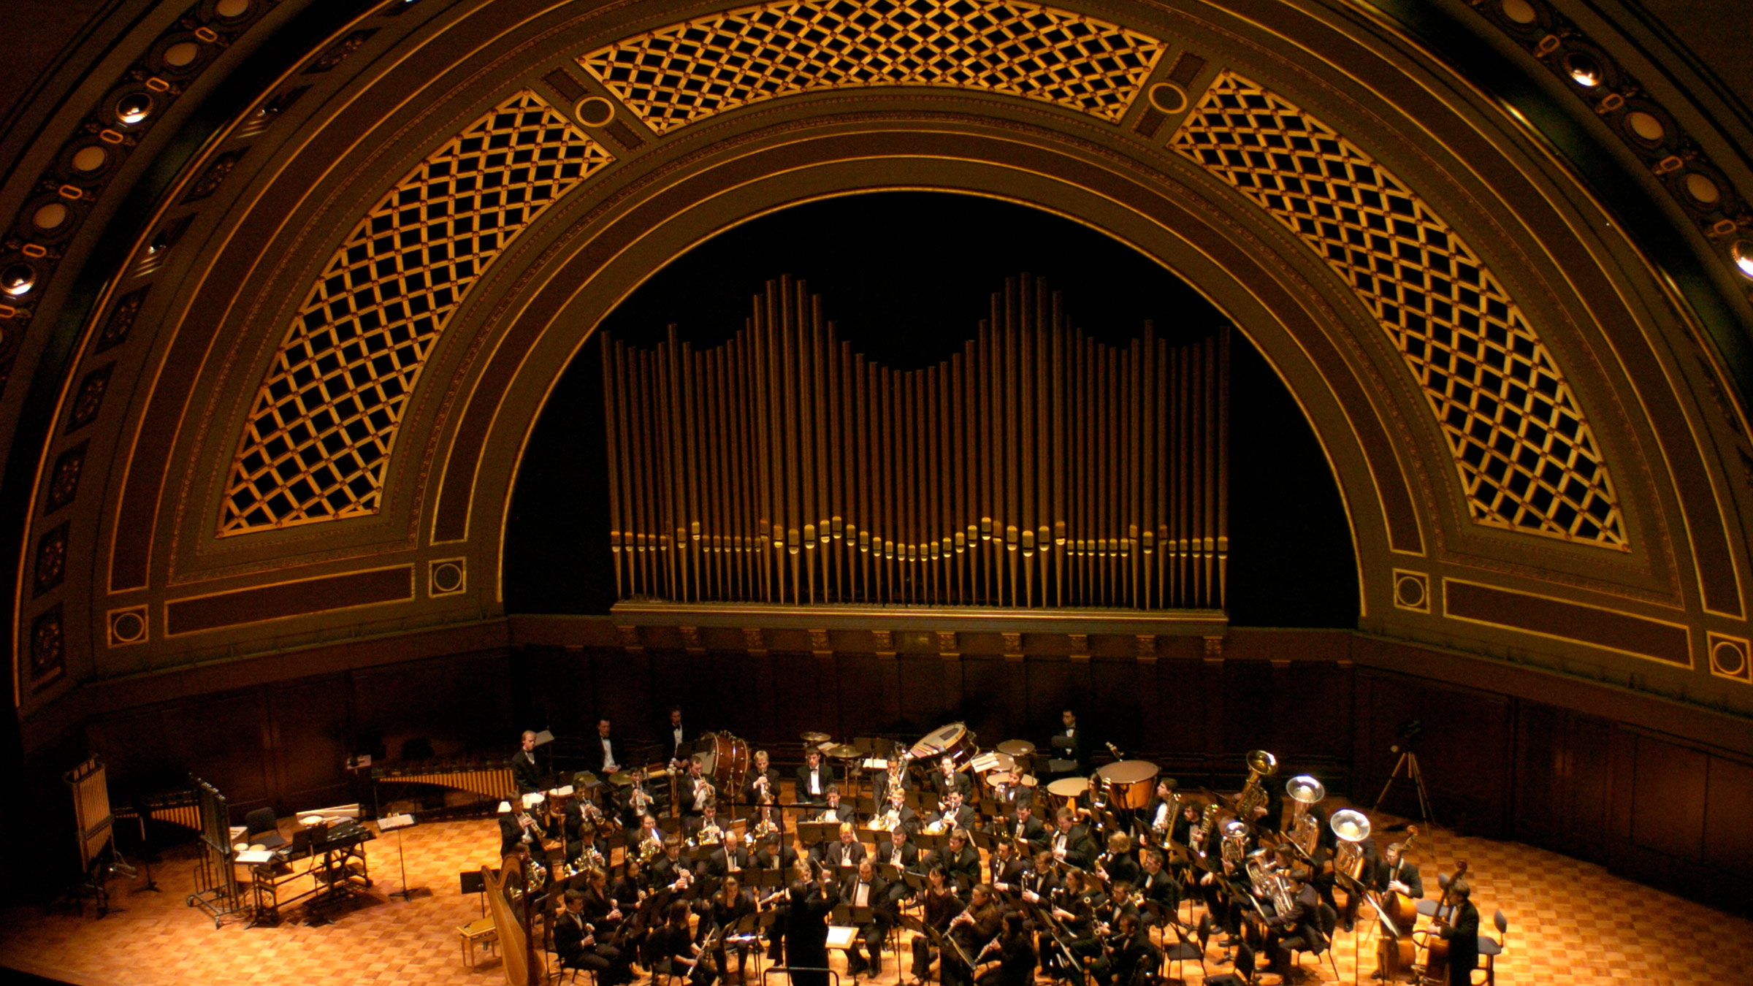
STRATEGIK INNOVATSIYA
Raqamli Filarmoniya 2026
Xalqaro hamkorlikda AI inqilobi
Strategik zaruriyat va innovatsion yechim
2026
Xalqaro hamkorlik va investitsiyalarni jalb qilish bo‘limi

Slide 2
TARKIB
Taqdimot tarkibi
01
Hozirgi vaziyat
02
AI yechimi
Muammolar va Status Quo - mavjud tizimning zaifliklari
va monitoring yetishmovchiligi
Uchta asosiy komponent - Grant Hunter, Proposal Architect, Compliance Bot
03
Iqtisodiy samaradorlik
04
Ijtimoiy ta'sir
Investitsiya tahlili va ROI - moliyaviy ko'rsatkichlar
va kutilayotgan natijalar
Inson qadri va madaniy hub - yoshlar uchun imkoniyatlar
va madaniy eksport
Asosiy maqsad
$100K+
Raqamli transformatsiya orqali xalqaro hamkorlikni kuchaytirish
Yillik ROI

Slide 3

BO'LIM 01
Hozirgi vaziyat
Muammolar va status quo
Monitoring muammolari
Qo'lda bajarish
Past jozibadorlik

Slide 4
MUAMMOLAR TAHILI
Mavjud tizimning zaifliklari
Memorandum monitoringi
Hududiy bo'limlar
15+ xalqaro memorandum monitoringi sust amalga oshirilmoqda. Aksariyat hujjatlar muddati o'tgan holatda qolmoqda, chunki jarayon qo'lda boshqariladi va eslatmalar tizimi yo'q.
Hududiy bo'limlarning investitsiyaviy jozibadorligi past. Xalqaro hamkorlar va investorlar uchun yetarli ma'lumot va professional taqdimotlar mavjud emas.
Jozibadorlik: Past
Ko'rinish: Zaif
Muddati o'tgan: 60%+
Monitoring: Qo'lda
Grant qidirish jarayoni
Umumiy oqibatlar
Xalqaro grantlarni qidirish va loyiha yozish jarayoni to'liq qo'lda bajariladi. Bu jarayon oylab vaqt talab qiladi va ko'p hollarda muhim imkoniyatlarni boy berishga olib keladi.
Moliyaviy imkoniyatlarni yo'qotish
Vaqtning samarasiz sarflanishi
Xalqaro aloqalarning zaiflashishi
Samarasizlik: Yuqori
Vaqt sarfi: Oylab

Slide 5
TIZIM TAHLILI
Monitoring tizimining yetishmovchiligi
Muddati o'tgan hujjatlar
Samarasiz Grant jarayoni
Past ko'rinish
Memorandumlar
60%+
Vaqt sarfi
Investitsiyaviy jozibadorlik
Har bir grant uchun 2-4 hafta vaqt ketadi
Professional taqdimotlar yo'q
Muddati o'tgan yoki bekor qilingan
Raqamli platformalar mavjud emas
Xodimlar ish yuki
Xalqaro reytingda past o'rin
3-5 kishi bir vaqtning o'zida ishlashi kerak
Shartnomalar
45%
Natija samaradorligi
Xalqaro tanilish
Faqat 15-20% muvaffaqiyatli ariza
Cheklanglobal aloqalar
Yangilanmagan yoki nazoratsiz
Kam xalqaro loyihalar
Monitoring tizimi yo'qligi sababli hujjatlar o'z vaqtida yangilanmaydi
Qo'lda jarayon ko'p vaqt talab qiladi va xatolarga olib keladi
Raqamli transformatsiya zarurati oshib bormoqda

Slide 6
BO'LIM 02
AI yechimi
Uchta asosiy komponent
Grant Hunter
Proposal Architect
Compliance Bot
24/7 Monitoring
50+ Til
Avtomatik nazorat

Slide 7
AI AGENT 01
Grant Hunter: 24/7 Grant monitoring
Dunyo bo'ylab monitoring
Asosiy xususiyatlar
Grant Hunter AI agenti dunyo bo'ylab 24/7 rejimida grantlar monitoringini amalga oshiradi. Tizim avtomatik ravishda yangi grant e'lonlarini kuzatib boradi va filarmoniya faoliyatiga mos keladigan imkoniyatlarni aniqlaydi.
1
Davlati Grant bazalari
EU, USAID, UNESCO va boshqa xalqaro fondlar
2
Xususiy fondlar
Tezkor xabar berish
Aqlli filtrlash
Madaniyat va san'atga ixtisoslashgan fondlar
Mos keladigan grant topilishi bilan darhol xodimlarga xabar yuboriladi. Bu jarayon qo'lda bajarilganda oylab ketadigan ishni bir necha daqiqada amalga oshiradi.
AI algoritmlari grantlarni filarmoniya maqsadlariga mos kelishiga qarab avtomatik saralaydi. Faqat eng mos imkoniyatlar ko'rsatiladi.
3
Korporativ Grantlar
Xalqaro kompaniyalar CSR dasturlari
4
Real vaqt rejimida
Yangilanishlar vaqtida xabar berish
Monitoring samaradorligi
99.9%
Har kuni 100+ yangi grant imkoniyati
Hech bir muhim imkoniyat qo'ldan boy bermaydi
Aniqlik

Slide 8
AI AGENT 02-03
Proposal Architect va Compliance Bot
Proposal Architect
Compliance Bot
Professional loyihalarni 50+ tilda tayyorlaydi. Tizim har bir grant talablariga mos ravishda loyiha takliflarini avtomatik ravishda shakllantiradi.
Shartnomalar muddatini avtomatik nazorat qiladi, eslatmalar yuboradi va hujjatlar holatini real vaqt rejimida kuzatib boradi.
Avtomatik eslatmalar
Ko'p tilli qo'llab-quvvatlash
Muddatdan 30, 15 va 7 kun oldin xabar
Ingliz, rus, nemis, fransuz va boshqa tillar
Real vaqt dashboard
Avtomatik formatlash
Barcha hujjatlar holatini bir joyda ko'rish
Har bir grant talablariga mos professional format
Vazifalar boshqaruvi
Kontentni qayta ishlash
Kerakli harakatlar uchun topshiriqlar
Mavjud ma'lumotlardan yangi loyihalar yaratish
Vaqt tejamkorligi
-80%
Nazorat aniqligi
100%
Loyiha yozish vaqti
Tezlashtirish
Hujjatlar monitoringi
Qamrov

Slide 9

BO'LIM 03
Iqtisodiy samaradorlik
Investitsiya tahlili va kutilayotgan natijalar
$5K
$100K+
70%
Boshlang'ich sarmoya
Yillik daromad
Vaqt tejamkorligi

Slide 10
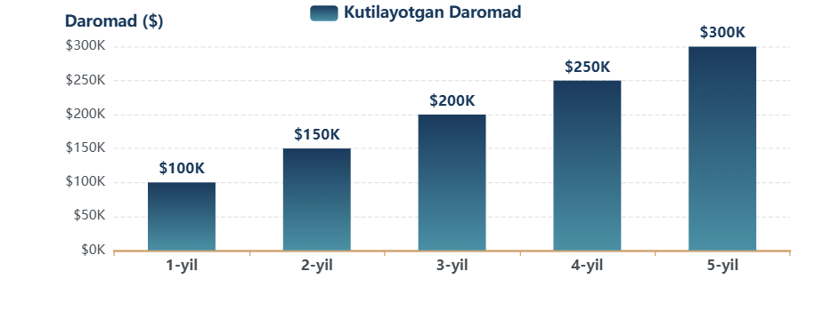
MOLIYAVIY TAHLIL
Moliyaviy ko'rsatkichlar va ROI
ROI hisoboti
1-yil ROI
20x
Loyiha qiymati
Kutilayotgan daromad
Vaqt tejamkorligi
$5,000
$100K+
70%
$5,000 → $100,000
Bir martalik sarmoya
Yillik grant va investitsiyalar
Hujjatlar bilan ishlash
2-yil ROI
30x
Kutilayotgan daromad o'sishi
$5,000 → $150,000
3-yil ROI
40x
$5,000 → $200,000
Tejamkorlik tahlili
Xodimlar vaqti
-70%
Hujjat xatolari
-90%
Javob tezligi
+300%

Slide 11

BO'LIM 04
Ijtimoiy ta'sir
Inson qadri va madaniy hub
Yoshlar
Art-Export
Nufuz
25+ Stajirovka
Global Bozor
Madaniy Hub

Slide 12
IJTIMOIY TA'SIR
Yoshlar va madaniy eksport
Yoshlar uchun Imkoniyatlar
Art-Export strategiyasi
Har yili 25+ yosh artistning xalqaro bepul stajirovkasi. Bu loyiha yangi avlod san'atkorlarini xalqaro maydonga olib chiqish uchun strategik imkoniyat yaratadi.
O'zbek madaniyatini raqamli va jonli tarzda global bozorga olib chiqish. Xalqaro platformalar orqali milliy san'atni dunyoga tanitish.
Xalqaro tajriba
Professional rivojlanish
Raqamli kontsertlar va translyatsiyalar
Dunyo klassik san'at markazlarida
Master-klass va workshoplar
Xalqaro festival va turnelar
Grammofon yozuvlari va albomlar
Madaniy hub maqomi
Filarmoniyaning MDH va Osiyo mintaqasida "Madaniy Hub"ga aylanishi. Bu nafaqat moliyaviy foyda, balki milliy madaniyatni dunyoga tanitishda muhim rol.
5 yillik reja
125+
125+ yosh artist stajirovkasi
Artist
MDH
Osiyo
Yevropa

Slide 13
KELAJAK SARI!
Raqamli transformatsiya
Yangi bosqich
Raqamli Filarmoniya 2026 loyihasi O'zbekiston madaniyatini xalqaro maydonda yangi bosqichga olib chiqish uchun strategik imkoniyat. AI texnologiyalari orqali biz nafaqat samaradorlikni oshiramiz, balki yangi avlod artistlarini tarbiyalaymiz
va milliy madaniyatimizni dunyoga tanitamiz.
AI Inqilobi
$100K+ ROI
125+ Artist
Global Hub
24/7 Monitoring
Yillik daromad
5 yillik reja
Madaniy markaz
Raqamli Filarmoniya 2026
Xalqaro hamkorlikda AI inqilobi

